Slide 1
Aula 14
Física do Movimento
2017

Slide 2
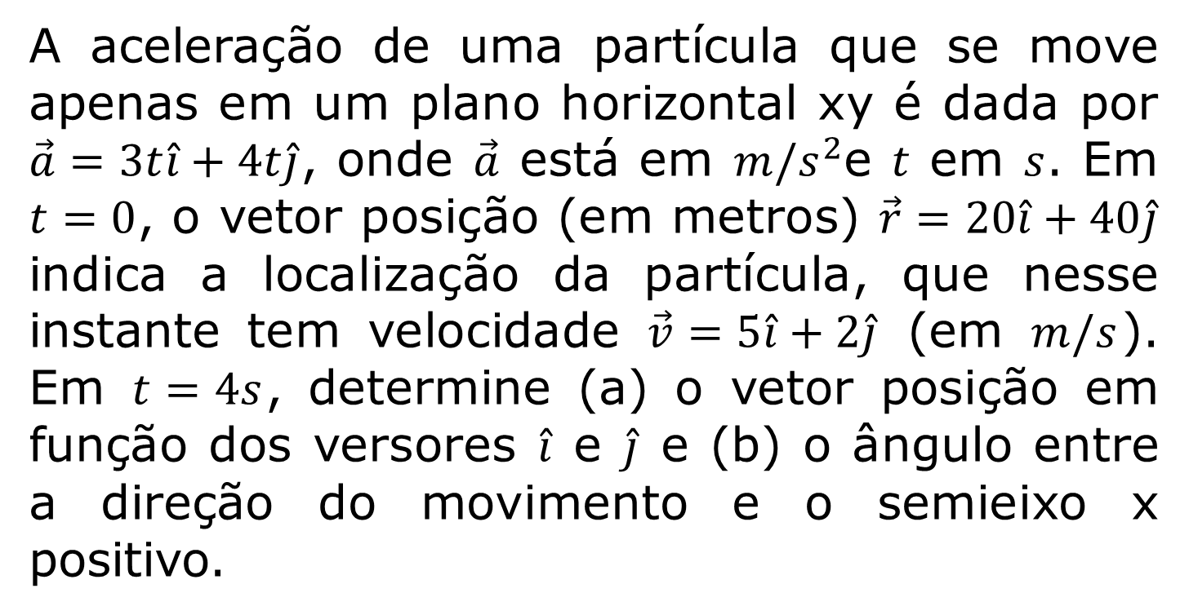
Cap. 4, Problema 19
Física do Movimento
A aceleração de uma partícula que se move apenas em um plano horizontal xy é dada por $\vec{a}=3t\hat{i}+4t\hat{j}$, onde $\vec{a}$ está em $m/s^{2}$e $t$ em $s$. Em $t=0$, o vetor posição (em metros) $\vec{r}=20\hat{i}+40\hat{j}$ indica a localização da partícula, que nesse instante tem velocidade $\vec{v}=5\hat{i}+2\hat{j}$ (em $m/s$). Em $t=4s$, determine (a) o vetor posição em função dos versores $\hat{i}$ e $\hat{j}$ e (b) o ângulo entre a direção do movimento e o semieixo x positivo.

Slide 3
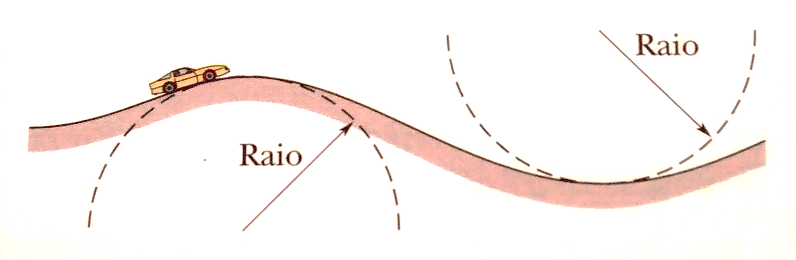
Cap. 6, Problema 49
Física do Movimento
Na figura abaixo, um carro passa com velocidade constante por uma colina circular e por um vale circular de mesmo raio. No alto da colina, a força normal exercida sobre o motorista pelo assento do carro é zero. A massa do motorista é de 70 kg. Qual é o modulo da força normal exercida pelo assento sobre o motorista quando o carro passa pelo fundo do vale?

Slide 4
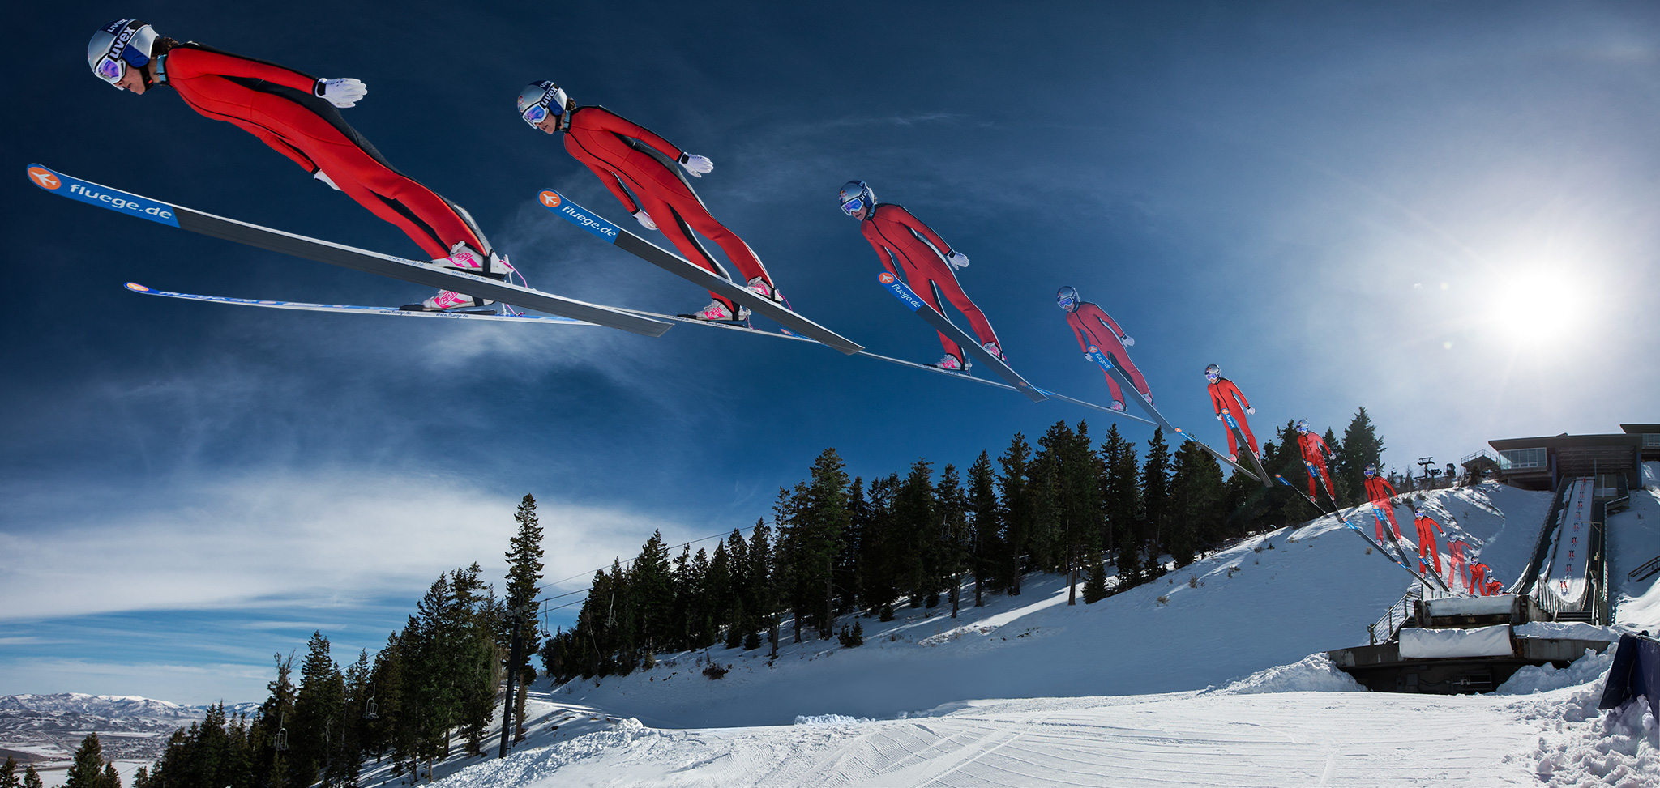
Salto de Esqui

Slide 5
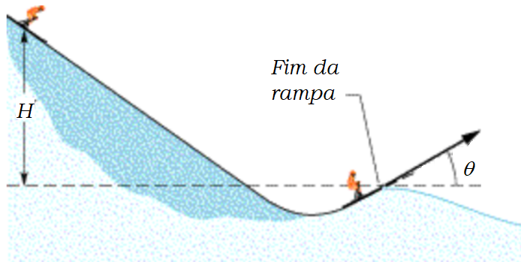
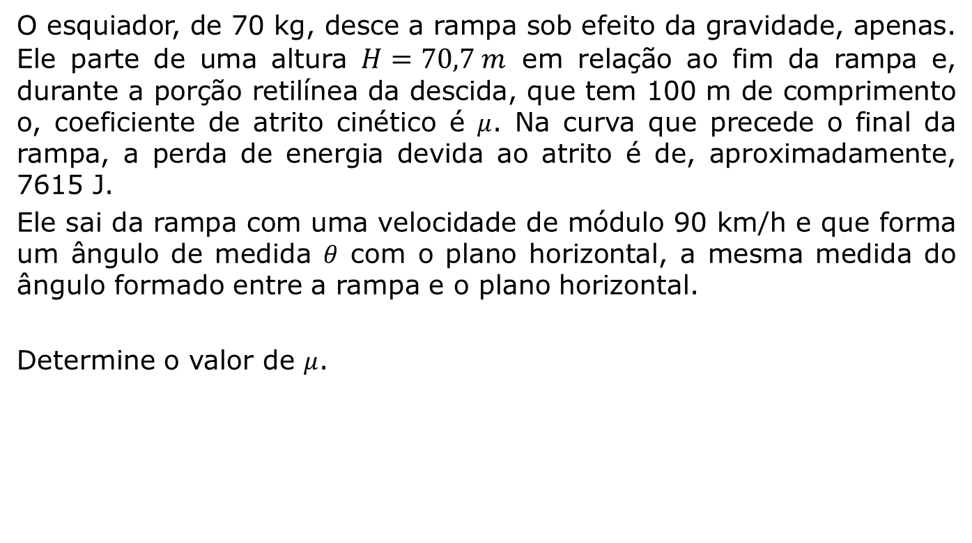
Física do Movimento
O esquiador, de 70 kg, desce a rampa sob efeito da gravidade, apenas. Ele parte de uma altura $H=70,7 m$ em relação ao fim da rampa e, durante a porção retilínea da descida, que tem 100 m de comprimento o, coeficiente de atrito cinético é $μ$. Na curva que precede o final da rampa, a perda de energia devida ao atrito é de, aproximadamente, 7615 J.
Ele sai da rampa com uma velocidade de módulo 90 km/h e que forma um ângulo de medida $θ$ com o plano horizontal, a mesma medida do ângulo formado entre a rampa e o plano horizontal.
Determine o valor de $μ$.

Slide 6
Física do Movimento
Após sair da rampa, o esquiador passa a executar um voo. No ponto mais alto do voo, ele colide com uma gaivota de 2 kg que voava verticalmente para cima com uma velocidade de 25 km/h. Após a colisão, o esquiador e a gaivota (que se assustou, mas está bem) passam a se deslocar juntos.
Qual é a velocidade do esquiador e da gaivota imediatamente após a colisão?

